Slide 1

Smart Car
Baris Usluoglu, Daniel Shapiro, Steven Haupenthal

Slide 2
Inhalt
Rückblick
Hardware Ansatz vs. Jetzt
ESP Simulation
Backend und Dataflows
Grafana Dashboards
Routinen
Unsere Hürden
Aufgabenverteilung und Arbeitszeiten
Fazit und Ausblick

Slide 3
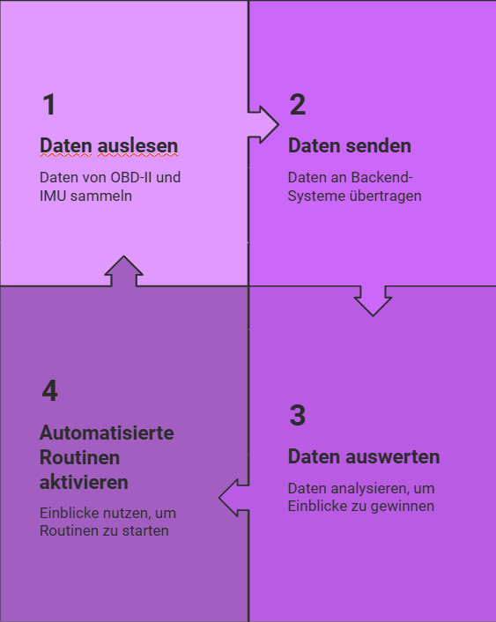
Rückblick
1. Daten auslesen
  Teilweise erreicht / Fokus-Shift
2. Daten senden
  Überwiegend erreicht
3. Daten auswerten
  Vollständig erreicht
4. Automatisierte Routinen
  Überwiegend erreicht

Slide 4
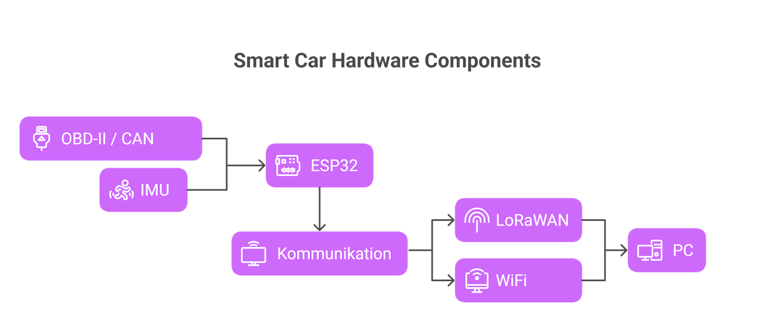
Hardware Ansatz

Slide 5
Hardware jetzt
Simulierte Daten
Simulierte Daten

Slide 6
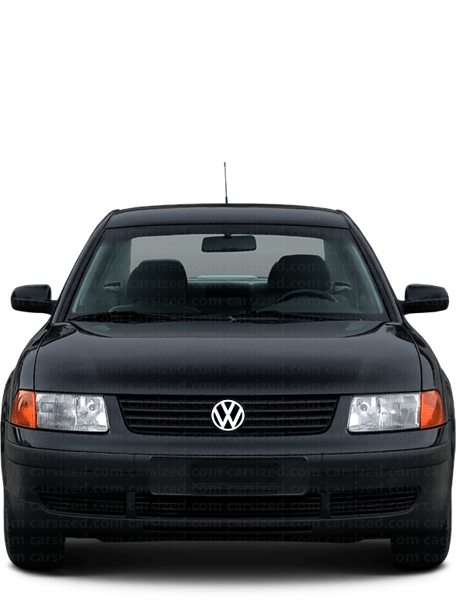
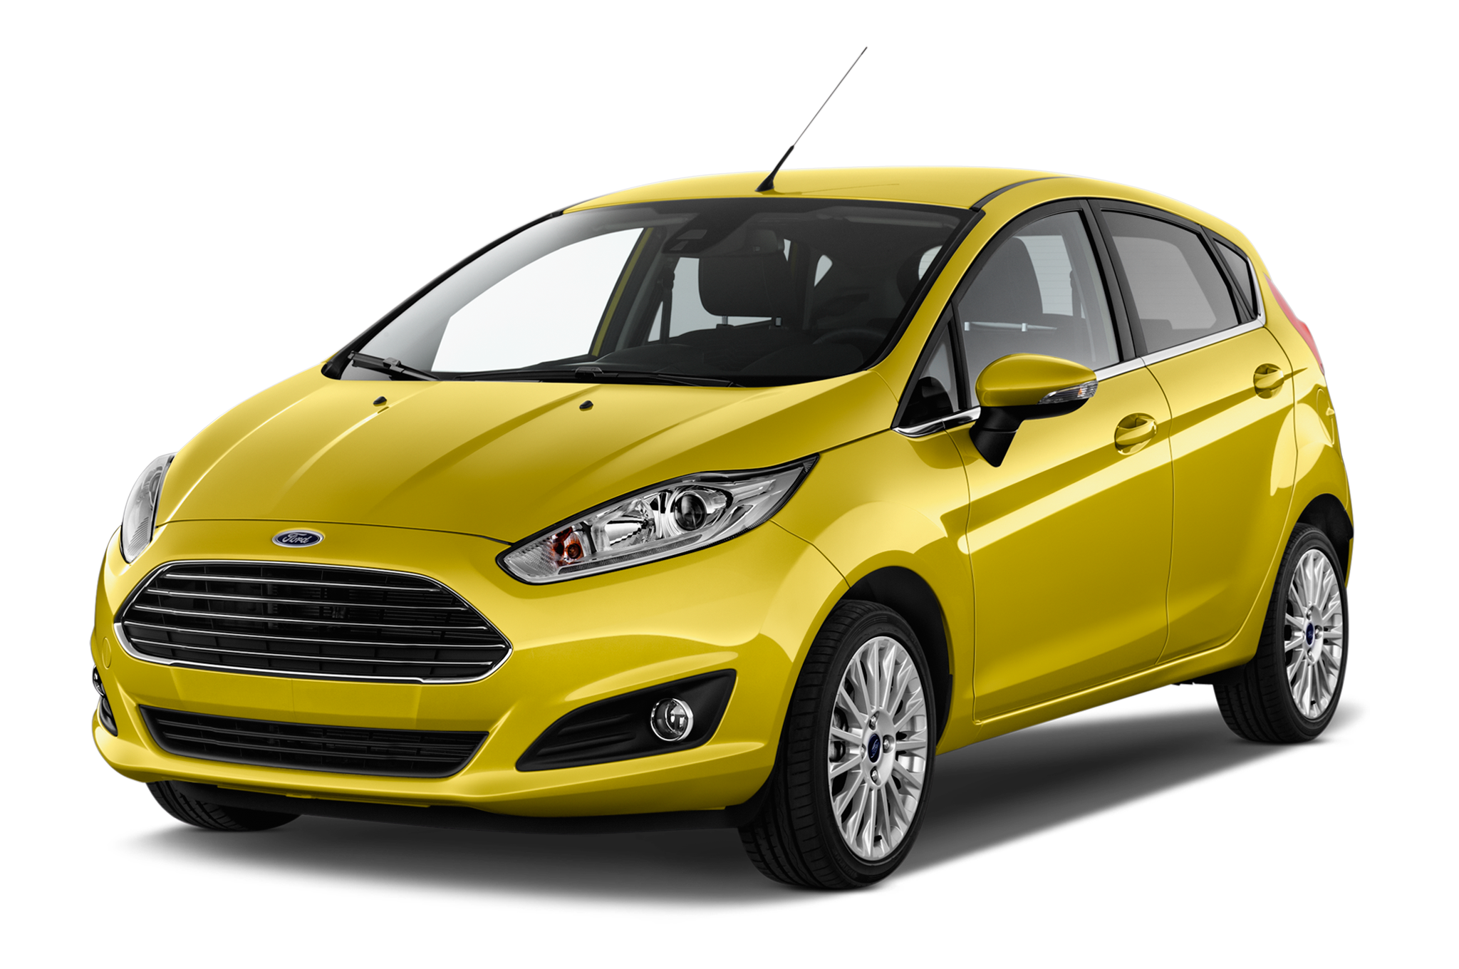
ESP Simulation
Lora Übertragung
Fahrzeugstatus
Tankfüllstand & Batteriespannung
Error Codes
256Bytes max. Data Size 36Sekunden/Stunde Sendeberechtigung
Wlan Übertragung
Fahrzeugstatus
Tankfüllstand & Batteriespannung
Error Codes
Beliebig große Dateien Solange in Reichweite immer möglich

Slide 7
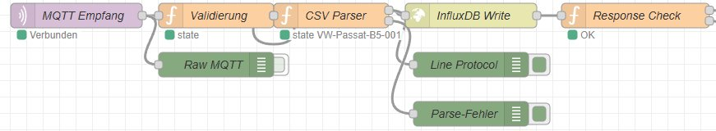
Backend und Dataflows
CSV Dateien:
Datei wird an PC gesendet (WLAN)
PC sendet Datei an Mosquitto Broker
Node-Red parsed Datei in influx commands --> speichern der Daten

Slide 8
Backend und Dataflows
Einzelne Dateien:
Dateien werden an Lora Gateway gesendet
PC hört Gateway ab und nimmt sich die Daten
PC parsed das Paket und schreibt es in die InfluxDB

Slide 9
Grafana Dashboards
Flottenübersicht zeigt an:
Übersicht:
Anzahl aktiver Fahrzeuge
Anzahl Aktiver Fehler
Anzahl Fahrten der Letzten 7 Tage
Anzahl Fehler der Letzten 7 Tage
Flottenstatus:
Gesamtstatus der Flotte basierend auf kritischen Werten
Anzahl Fahrzeuge mit niedrigem Kraftstoff
Anzahl Fahrzeuge mit niedriger Batterie
Anzahl aktiver Kontrolleuchten-Warnungen
Fahrzeugdetail zeigt an:
Übersicht:
Aktueller Kraftstoff des spezifischen Fahrzeugs
Aktuelle Spannung des spezifischen Fahrzeugs
Fahrten der Letzten 7 Tage
Temperatur im Gebiet des Autos
Kraftstoffverlauf
Spannungsverlauf
Fehler- Fahrtenhistorie

Slide 10
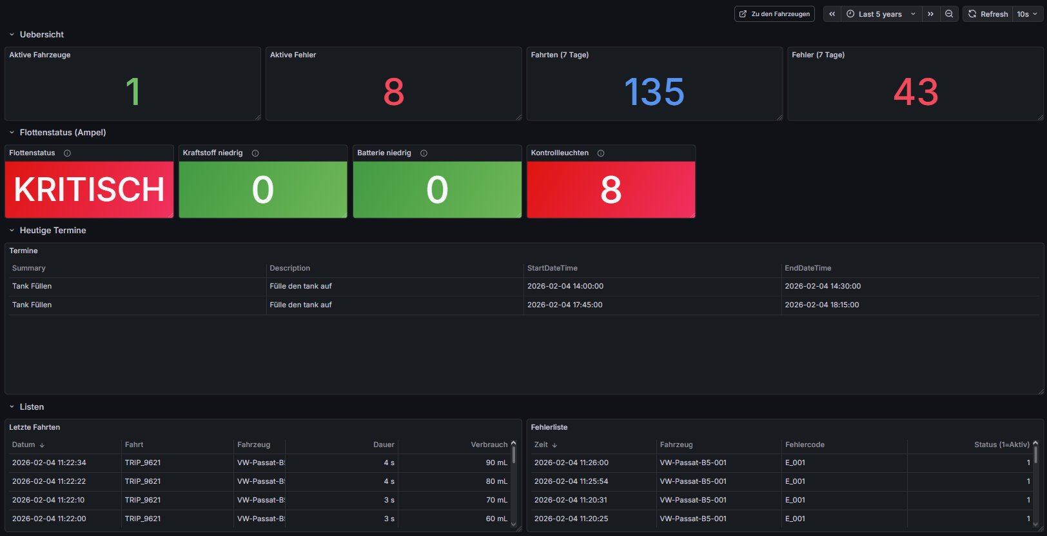
Grafana Dashboard Flotte

Slide 11
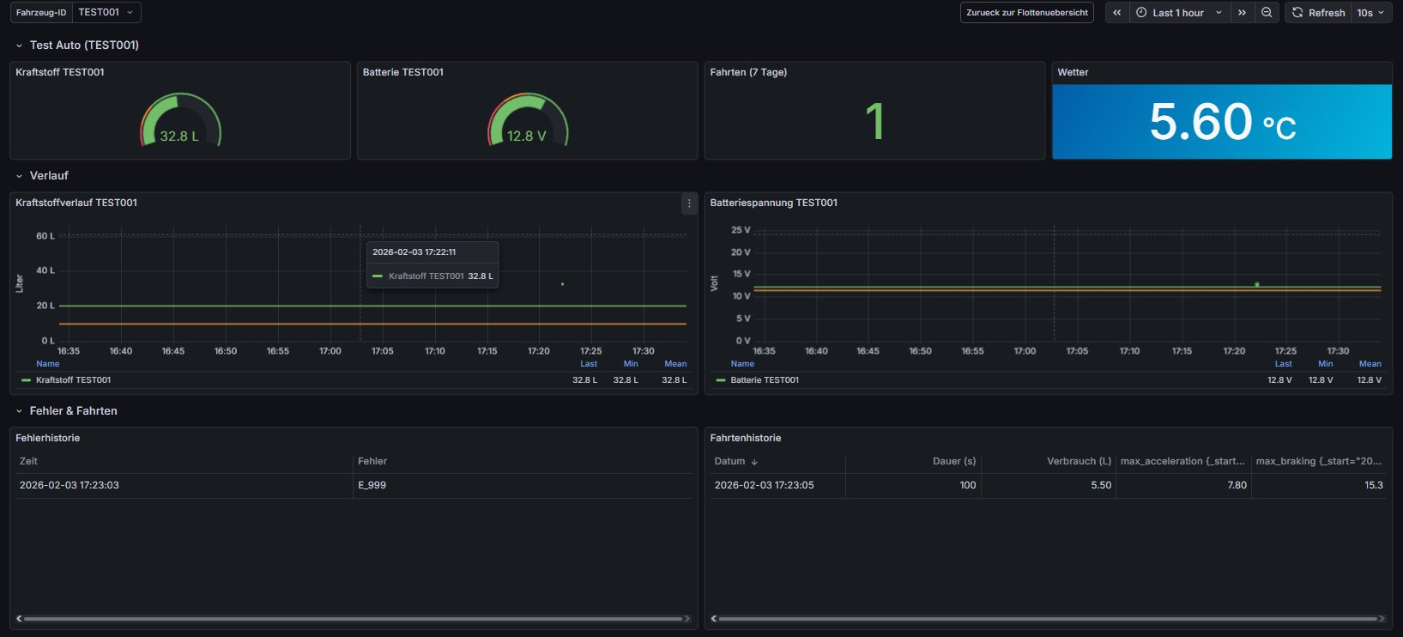
Grafana Dashboard Detail

Slide 12
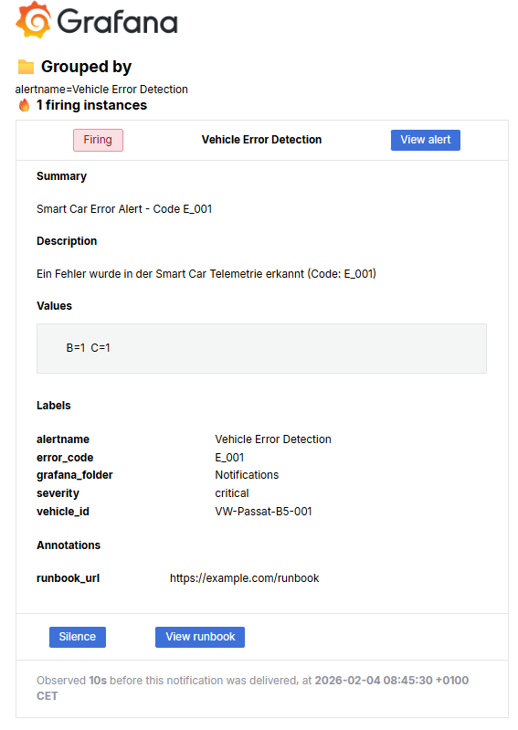
Email Benachrichtigung

Slide 13
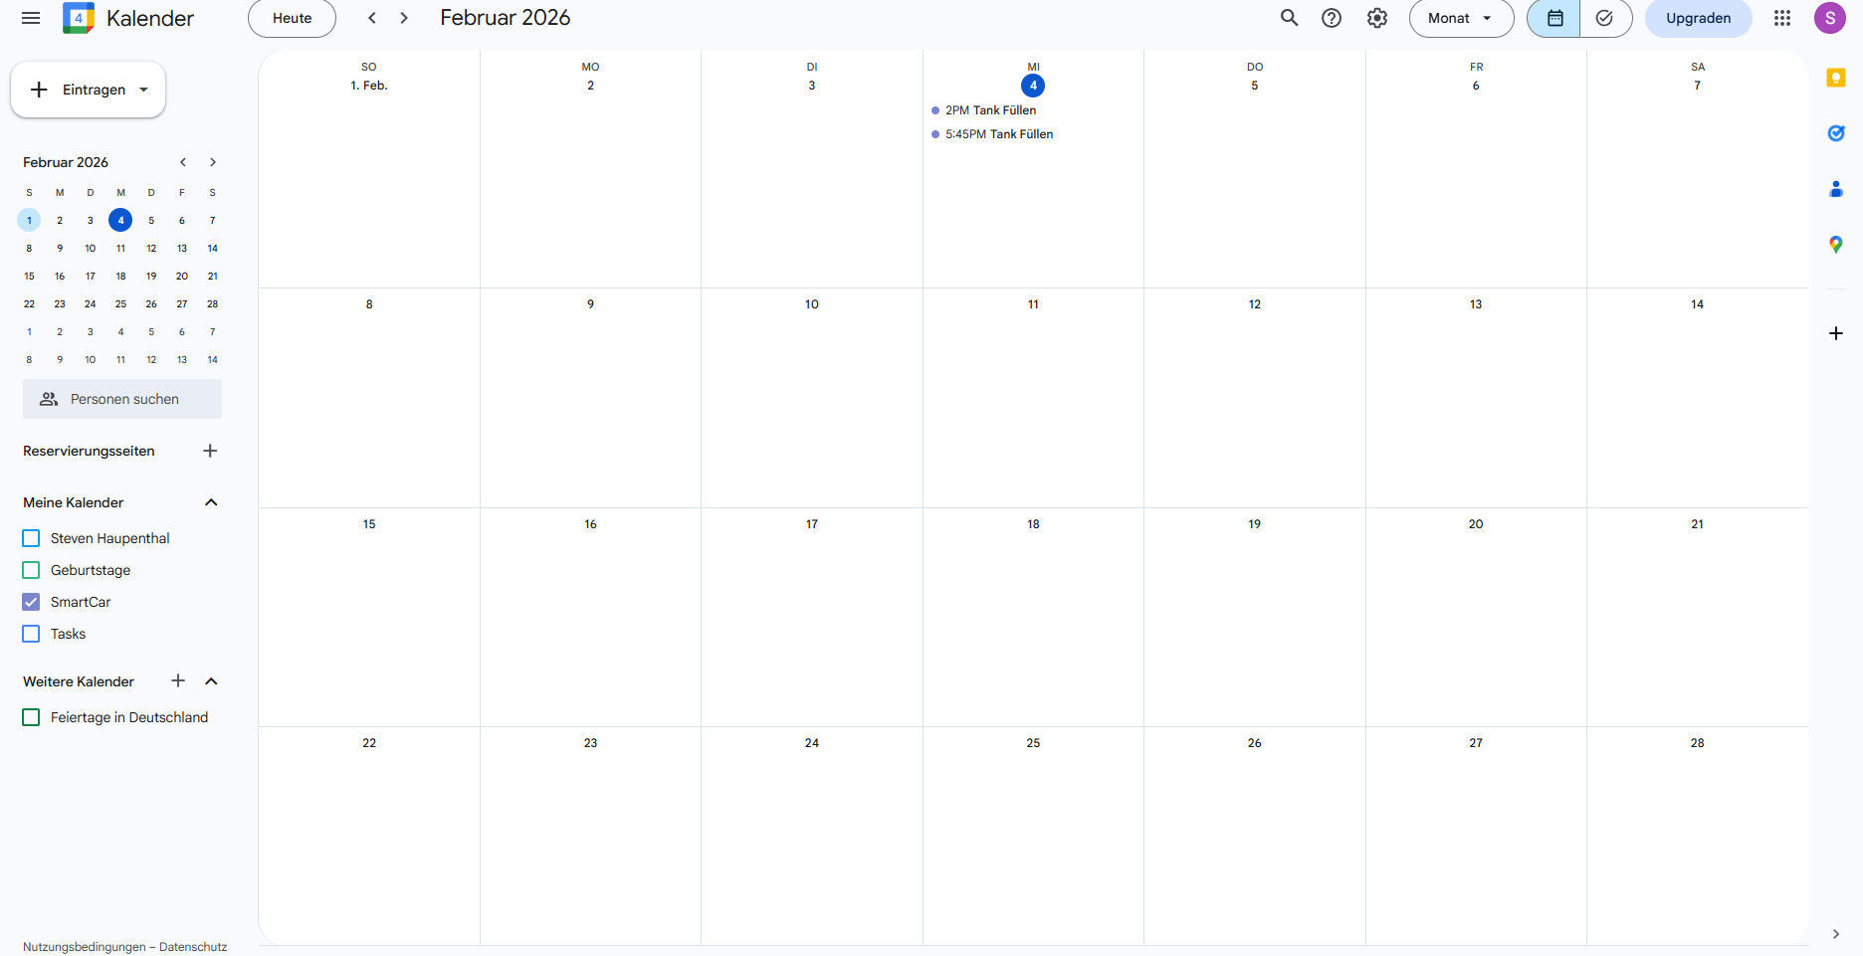
Kalender Eintrag

Slide 14
Routinen
E-Mail Benachrichtigung:
  Trigger bei Fehlern
  E-Mail beinhaltet Fehler Code im Klartext
Kalender Einträge:
  Trigger durch NodeRed
  Einträge beinhalten:
    Fahrzeug-ID
    Priorität (Kritisch, Hoch, Medium, Gering)
    Deadline (z.b. 1 Stunde)
    Fehlerinfos (z.b Kraftstoff 5 Liter)

Slide 15

Unsere Hürden
Probleme:
Kommunikation zwischen CAN und ESP
Projektaufwand sehr stark unterschätzt
Grafana
Google Konto Sperrung
Nicht umgesetzte Features:
Energieverwaltung
Fahrverhalten
Gyroskop Anbindung
Sicherheitsaspekte

Slide 16
Aufgabenverteilung und Arbeitszeit
 | Baris Usuoglu | Daniel Shapiro | Steven Haupenthal
Zuständig für: | Zusammenbau der Hardware | Grafana Dashboards | Grafana Dashboards
 | Software für ESP32 | Kalender API | E-Mail Routine
 | Kommunikation Von ESP32 | NodeRed TestNodes | NodeRed CSV Parser
 | Einrichtung Lora & WLAN | Docker | Mosquitto Broker
 | Code Refactoring | Wetter API | Dokumentation
 |  | Code Refactoring | Code Refactoring
Gesamte Arbeitszeit | 98 Stunden | 92 Stunden | 90 Stunden

Slide 17
Fazit und Ausblick
Fazit:
Interessantes Projekt
Projektgröße & Komplexität > Zeitrahmen
Vieles gelernt über den Umgang mit Mikrocontrollern
Ausblick:
OBD Anschluss erfolgreich verwenden können
Echte Fahrttests
Weitere Routinen einbinden und optimieren
Alternative zu Google Calender nutzen um Konto Sperrungen zu meiden

